Slide 1
UC10
Gerenciar a Configuração e versionamento de Softwares
Prof.: Miguel Matiolla

Slide 2



Carga horária da UC!!
36 horas;
12 aulas;
Quantidade máxima de faltas: 9 faltas (3 dias)

Slide 3
Critérios de Avaliação!!!
Assiduidade;
Desenvolvimento das Atividades;
Trabalho em equipe;
Desafios;
Exercícios.

Slide 4
Conceito final da UC!!!
ND – Não desenvolveu (pode ser reprovado quando ficar abaixo de 75% de frequência ou por conhecimento)
D - Desenvolveu

Slide 5
Conhecimentos
Gerenciamento de configuração: conceitos, softwares e ferramentas.
Versionamento de código: procedimentos, rotina de trabalho e aplicabilidade.
Manutenção de repositórios: operações de branch e merge.
Integração contínua: conceitos e ferramentas.
Armazenamento em nuvem: serviços disponíveis, utilização, vantagens e desvantagens.

Slide 6
Onde vamos utilizar?
Pense na seguinte situação: você precisa gerenciar um projeto de desenvolvimento de software que envolve uma equipe em nível global de pessoas desenvolvedoras.
Imagina o desafio que é quando cada uma das pessoas contribui com uma parte do código?

Slide 7
Onde vamos utilizar?
Como podemos assegurar que todas as peças vão se encaixar perfeitamente? Como garantir um trabalho em conjunto harmonioso?
É aí que entram as ferramentas Git e GitHub, que, como você vai ver adiante, apresentam boas respostas para essas questões

Slide 8
Onde vamos utilizar?
Se você é dev ou está considerando entrar na área da tecnologia, é provável que já tenha se deparado com o termo "Git e Github".
À primeira vista, pode parecer que "Git" e "Github" são a mesma coisa, mas a resposta é não.
São ferramentas distintas, mas colaboram de maneira integrada para tornar o desenvolvimento de software mais eficiente.

Slide 9
O que é GIT e GITHUB?

Slide 10
O que é GIT e GITHUB?
O Github é uma “rede social dev” em que é possível armazenar e compartilhar projetos de desenvolvimento de software.
O Git é um sistema de controle de versão de arquivos; em outras palavras, é responsável por guardar o histórico de alterações sempre que alguém modificar algum arquivo que está sendo monitorado por ele.

Slide 11
O que é GIT e GITHUB?
Desta maneira, o Git e o GitHub são pilares fundamentais que auxiliam as equipes de desenvolvimento a controlar o versionamento de código, rastrear mudanças, colaborar de forma eficiente e garantir que o trabalho em equipe flua sem problemas.

Slide 12
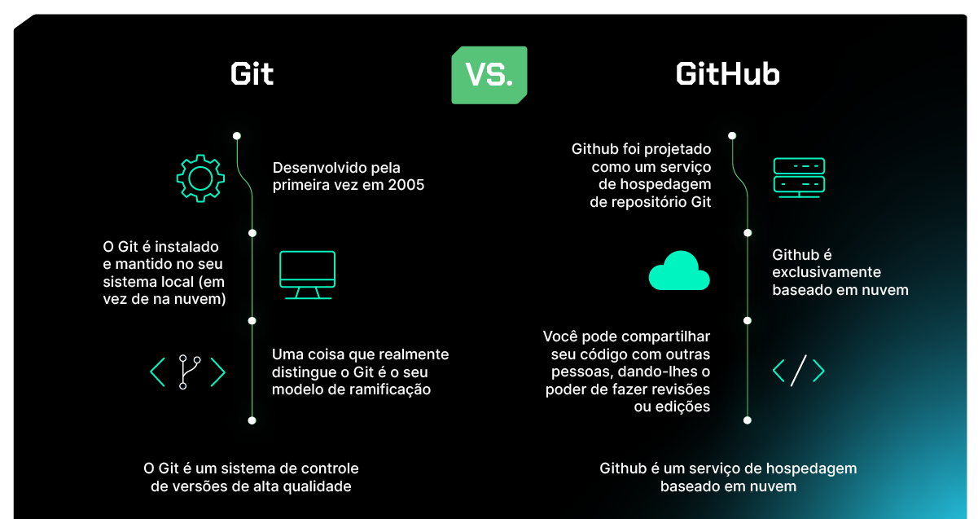
O que é GIT e GITHUB?

Slide 13
História do Git
Durante o período de 1991 a 2002 aconteceu a maior parte da manutenção do projeto de código aberto do núcleo do Linux. Diferentes pessoas eram responsáveis por essas mudanças e compartilhavam tarefas e arquivos.
Assim, em 2002, perceberam a necessidade de usar uma ferramenta de controle de versão distribuído (DVCS).
Na época, a ferramenta era a “BitKeeper” — um software proprietário, lançado sobre a licença Apache 2.0.

Slide 14
História do Git
Foi então que, em 2005, a relação entre a comunidade de dev do Linux e a empresa por trás do BitKeeper ficou tensa. Vixe! O resultado disso foram diversas restrições e altos custos para usara ferramenta.
Essa situação levou a comunidade, e especialmente Linus Torvalds, o criador do Linux, a criar sua própria ferramenta de controle de versão, o Git, que ganhou o coração das pessoas que trabalham com open source.

Slide 15
História do Git
Desde então, o Git passou por melhorias e se tornou uma ferramenta relativamente fácil de usar, mantendo suas características originais, como velocidade, eficiência em projetos grandes e um sistema de ramificação para o desenvolvimento não linear.

Slide 16
O que é Git e para que serve?
Em uma equipe, apenas poder acessar o código de outras pessoas colaboradoras não é suficiente.
Mais do que isso: precisamos manter o histórico dos nossos arquivos e das nossas modificações.

Slide 17
O que é Git e para que serve?
Afinal de contas, muitas vezes mudamos arquivos em grupo, num movimento único — que, no contexto do Git, é um commit. O que, em tradução literal para português, significa “compromisso” ou “comprometer-se” às alterações em um repositório.
Dessa forma, podemos voltar atrás e recuperar o estado do sistema: como ele era ontem, ou no ano passado, comparar as mudanças para encontrar bugs e estudar otimizações.

Slide 18
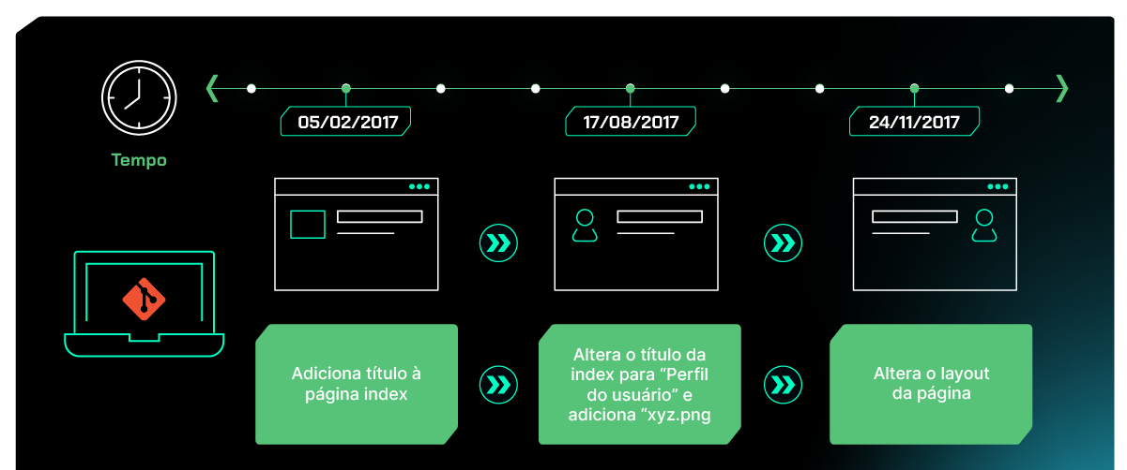
O que é Git e para que serve?
Vamos conferir na imagem abaixo um exemplo de histórico de um projeto de desenvolvimento.

Slide 19
Na imagem acima há destaque para 3 commits:
1 - “Adicionando título a página index”: Neste primeiro commit percebemos que o dev responsável criou a estrutura inicial de uma página de perfil de usuário.
2 - “Altera o título da index para Perfil do usuário e adiciona xyz.png”: Neste segundo commit notamos que alteraram o título da página e acrescentaram uma nova imagem.
3 - “Altera o layout da página”: Neste terceiro commit, observamos que alteraram o layout da página de usuário, cores e posições de elementos. Com base nestes commits, se porventura o cliente não gostar da mudança de layout implementada no commit 3, o time desenvolvimento pode voltar o layout como era no commit 2.

Slide 20
Como funciona o Git?
Mas como será que o Git guarda todas essas informações?
Todos os nossos arquivos, assim como seus históricos, ficam em um repositório e existiam vários sistemas que gerenciam repositórios assim, como CVS (Sistema de Versões Concorrentes) e SVN (Subversion do Apache).
O Git é uma alternativa com um funcionamento mais interessante ainda: ele é distribuído e todo mundo tem uma cópia inteira do repositório, não apenas o "servidor principal".

Slide 21
Como funciona o Git?
E uma das vantagens disso é que cada pessoa pode desenvolver offline, realizando seus commits e outras operações sem depender de uma conexão constante com o servidor principal.
Mas…o que é a ferramenta Git exatamente?
O Git é um sistema de controle de versão distribuído e amplamente adotado. O Git nasceu e foi tomando espaço dos outros sistemas de controle.

Slide 22
Como baixar e instalar o Git?
Para utilizar o Git, você pode seguir esse passo a passo de como fazer o download e instalar, para cada sistema operacional:
Windows:
Acesse o site oficial do Git em "https://git-scm.com/download/win".
Clique no link para download do Git para Windows.
Após o download, execute o instalador.
Siga as instruções do instalador, aceitando as configurações padrão, se não for um usuário avançado.
Conclua a instalação.

Slide 23
Como executar o Git?
Depois de instalar o Git, você pode começar a usar o Git em um projeto. É só seguir essas etapas:
1. Configure seu nome de usuário e e-mail:
O Git registra quem fez cada alteração no código. Portanto, é importante configurar seu nome de usuário e e-mail. Use os comandos, no terminal:
git config --global user.name "Seu Nome"
git config --global user.email "seu@email.com"

Slide 24
Como executar o Git?
2. Crie um Repositório Git:
Para começar a rastrear seu código, crie um repositório Git em seu projeto. Navegue até a pasta do seu projeto e execute:
Comandos:
Ls para ver diretórios
Cd + nome da pasta, para acessar
Mkdir + nome da pasta, para criar uma pasta
Exemplos:
cd Documents
mkdir tds_git
cd tds_git
git init

Slide 25
Como executar o Git?
3. Adicione Arquivos ao Controle de Versão:
Use o comando git add para adicionar arquivos ao "staging area", que é onde você prepara os arquivos para serem “commitados” ou salvos. (os arquivos devem estar na pasta)
touch <arquivo> para criar um arquivo
git add nome-do-arquivo
Exemplo:
touch primeiro_arquivo.txt
git add primairo_arquivo.txt

Slide 26
Como executar o Git?
4. Faça um Commit:
Um commit é um snapshot de suas alterações. Use o comando git commit para criar um commit com uma mensagem descritiva do que foi alterado no projeto.
git commit -m "Sua mensagem de commit aqui“
Exemplo:
git commit –m “Primeiro commit de registro”

Slide 27
Como executar o Git?
5. Visualize o Histórico de Commits:
Use git log para ver o histórico de commits no repositório.
git log
Essas são as etapas fundamentais para começar a usar o Git. Com esses comandos, você pode iniciar o controle de versão de seu código e colaborar em projetos com outras pessoas desenvolvedoras.

Slide 28
Como executar o Git?
Table 2. Common options to git log
Option Descrição
-p
Mostra o patch introduzido em cada confirmação.
--stat
Mostra estatísticas dos arquivos modificados em cada confirmação.
--shortstat
Exibir apenas a linha alterada/inserções/eliminações do comando --stat.
--name-only
Mostra a lista de arquivos modificados após as informações de confirmação.
--name-status
Mostra também a lista de arquivos afetados com informações adicionadas/modificadas/excluídas..
--abbrev-commit
Mostra também a lista de arquivos afetados com informações adicionadas/modificadas/excluídas..
--abbrev-commit
Mostra apenas os primeiros caracteres da soma de verificação SHA-1 em vez de todos os 40.
--relative-date
Mostra a data em formato relativo (por exemplo, “2 semanas atrás”) em vez do formato completo.
--graph
Mostra um gráfico ASCII com o histórico de ramos e junções.
--pretty
Mostre as confirmações usando um formato alternativo. Possíveis opções são oneline, short, full, fuller e format (através do qual podes especificar o teu próprio formato).
--oneline
Estenografia para --pretty=oneline --abbrev-commit usada em conjunto.

Slide 29
Exercício
1 – Acessar a pasta Downloads pelo git
2 - Criar dentro da pasta Downloads, uma pasta com o nome “Projeto_1”
3 – Criar dentro da pasta Projeto_1, um arquivo com o nome meu_arquivo.txt
4 – Adicionar o arquivo
5 – Criar um commit com a mensagem “Criando o arquivo”
6 – Escreva dentro do arquivo o seus dados pessoais, nome, idade e e-mail
7 – Criar um segundo commit com a mensagem “Adicionando meus dados no arquivo”
8 – Visualizar o log dos commits realizados

Slide 30
Referências
Artigo Alura: O que é Git e Github: os primeiros passos nessas ferramentas. Camila Fernanda e Vinícius Louzada

